Slide 1
A0文化科技 組核心業務報告
(113年第2季)
A000彭首榮
113/5/15

Slide 2
報告大綱
業務營收與業務推動說明
重大效益推動進度

Slide 3
A000文化科技 組核心業務營收目標/餘絀達成
單位：仟元
註：
1. 知識服務-政府：文創司藝術療癒案(4月完工%為92%)+文創司文化科技智庫推動案(21%)
2. 藝術療癒案執行期程為111/8/1-113/6/30、文化科技智庫推動案期程為113/2/1-113/12/20

Slide 4
BP(含政知)業務能見度
目標：13,847仟元
單位：仟元
項目 | 簽約數 | 收入認列數
FY112 Backlog —(政知)文創司藝術療癒案 | 0 | 1,237
已簽約 —(政知)文創司文化科技智庫推動案 | 6,857 | 6,857
努力中 —(企業)花蓮科技應用案 | 3,000 | 3,000
累計數(%)： | 9,857(71.19%) | 11,094(80.12%)

Slide 5
重大效益說明
發展GAI基礎系統整合、落地文化教育垂直應用
垂直應用
文資場域GAI文化共創平台
投入GAI系統整合研發
整合發展
擬真分身即時問答互動導覽
感測動作情緒溫度分析系統
多人走動式VR體驗內容產製共創核心平台
中心技術
動作感測技術
語音生成技術
文字生成技術
辨識分析技術
影像生成技術

Slide 6
重大效益推動進度說明(1/3)
項目名稱 | 重大效益 | 發展/推動進度
GAI落地系統研發整合 | 整合運用GAI發展文字、影像、音樂、圖像關聯生成與理解服務系統，並導入關鍵垂直應用 推動文化部文創黑潮多人走動式VR體驗內容共創核心平台 | 4/18邀請文化部文創司、HTC等共同研議，發展建立具國際水準的自主產製生態系統「多人走動式VR體驗內容產製共創核心平台」。 初步共識由政府邀集具研發能量法人(如HTC、ITRI等)整合關聯技術(如定位技術、走動式中控監管系統、地圖人流管理技術等)，垂直整合臺灣作品自主開發流程，賦能國內後製團隊提升製作能力，以擺脫國際箝制，加速本地化多人走動式VR內容應用開發。
科技文化橋接政府與產業 | 推動建構科技賦能的花創樂齡園區，打造自主營運商模業態 | 團隊努力推動花創科技應用案已於4/19文化部正式公告徵求1案進駐業者，以2年為期程進行場域服務建置及營運。(收件至5/9止) 與H組、巨鷗科技共同爭取前述計畫，已於5/9完成徵案計畫申請相關作業；提案規劃包含：導入服科之AI虛實模型產製、科技健康/運動賦能技術及系統整合能量，並輔導結合文創業者於花蓮園區落地應用，發展樂齡社交數位化活動/課程。
文化科技產業轉型升級 | 結合GAI模型建構AI人物模型，並創作智慧化人物互動經驗的對話導覽機器人服務系統整合，推動導入博物館/園區場域，促動產業轉型升級 | 與人權博物館初步研議，規劃以AR應用虛實融合再現歷史記憶空間，運用GAI建構受難者與觀眾對話模型，並整合互動即時詢答應用服務。 因應南科考古館沉浸式體驗展覽需求，整合愛迪斯科技互動應用方案供參考，持續互動討論中。
Notes:
1. DALL-E 2：由OpenAI開發，能夠從文本描述中生成原始、真實的圖像和藝術作品https://zhuanlan.zhihu.com/p/602360234。
2. DreamFusion：由Google Research開發，使用預先訓練好的2D文本到圖像的擴散模型進行文本到3D的合成https://zhuanlan.zhihu.com/p/602360234。
3. Flamingo：由Deepmind開發，能夠進行視覺條件下的自回歸文本生成，並回答用戶提出的問題https://zhuanlan.zhihu.com/p/602360234。
4. VisualGPT：由OpenAI開發，利用預訓練語言模型GPT-2中的知識來描述圖像https://zhuanlan.zhihu.com/p/602360234。
5. Phenaki：由Google Research開發，可以根據文字提示生成真實的視頻https://zhuanlan.zhihu.com/p/602360234。
6. AudioLM：由Google開發，用於生成高質量的音頻，具有長距離一致性https://zhuanlan.zhihu.com/p/602360234。
7. ChatGPT：由OpenAI開發，以對話方式與用戶互動，回答問題並完成文本生成https://zhuanlan.zhihu.com/p/602360234。

Slide 7
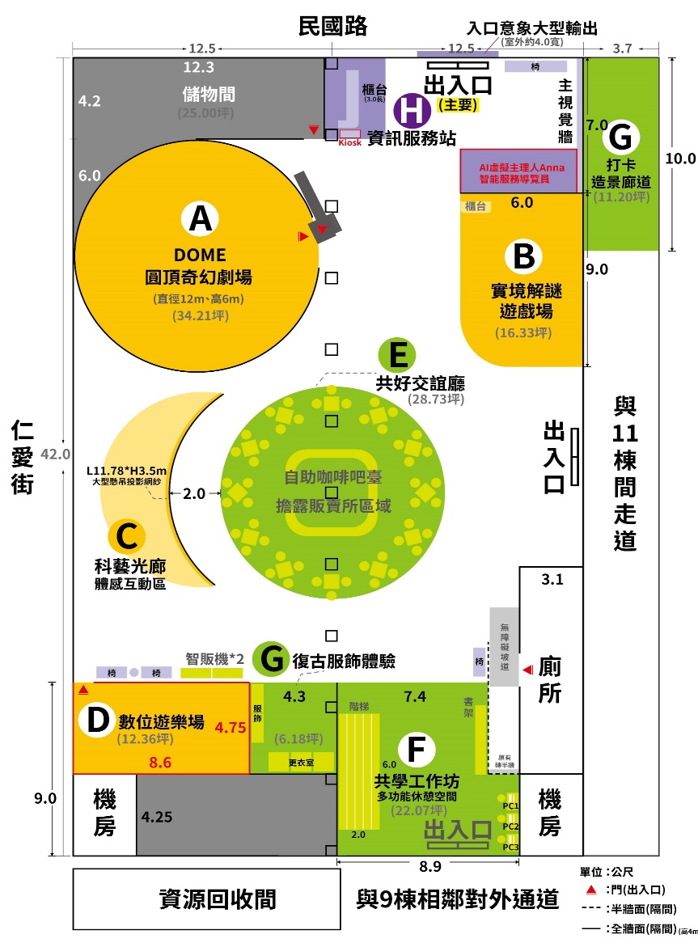
重大效益推動進度說明(2/3)
花蓮文創園區 — 建構數位賦能樂齡藝文社交互動體驗應用
圓頂奇幻劇場
實境解謎遊戲場
科藝光廊
數位遊樂場
共好交誼廳、擔露販賣所
共學工作坊
打卡造景廊道
復古服飾體驗
資訊服務站

Slide 8

重大效益推動進度說明(3/3)
「多人走動式VR體驗內容產製共創核心平台」營運服務
使用端
支援內容創作
(法人+業者維運)
睿至
服科中心
+
8K畫質呈現
360度環景
(S200)智能感測衣
平台端
…….
夢想動畫
(S300)生成式AI模組
即時3D建模
+
+
MAP
VB⁺
LBSS
故事環節中控系統
頭顯內容播放控管系統
實景位置追蹤軟體套件

Slide 9

敬請指教

